Slide 1
Soutenance BE GRAPHES
Decaestecker-Sahraoui
6 juin 2019

Slide 2
SOUTENANCE GRAPHES – DECASTECKER_SAHRAOUI – 3MIC-E
SOMMAIRE
Introduction
Tests de validité
Tests de performance
Problème ouvert
Conclusion

Slide 3
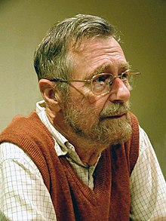

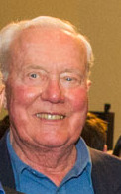
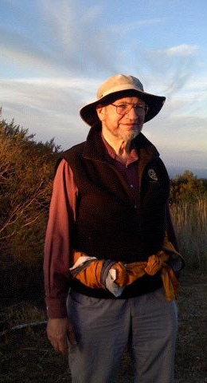




SOUTENANCE GRAPHES – DECASTECKER_SAHRAOUI – 3MIC-E
Introduction
Edsger Dijkstra
Peter Hart, Nils Nilsson and Bertram Raphael of Stanford Research Institute

Slide 4
SOUTENANCE GRAPHES – DECASTECKER_SAHRAOUI – 3MIC-E
Tests de validité
Avec Oracle
********************************************
----- Test de validité avec oracle sur une carte-----
----- Carte : TOULOUSE ----------------------------
----- Mandatory bridge Garonne --------------------
Mode : Temps
Origine : 2767
Destination : 14179
Mode : Distance
Origine : 2767
Destination : 14179
Test validité et optimalité du chemin sur toutes les paires de noeuds possibles (y compris confondues ou inatteignables) du graphe simple fourni en énoncé.
Test de validité et d'optimalité du chemin sur un chemin simple et un chemin nul, en distance et en temps sur les cartes Haute-Garonne, INSA, Carré.
Test d'un chemin simple et d'un chemin impossible sur les carte Nouvelle-Zélande et Guadeloupe

Slide 5
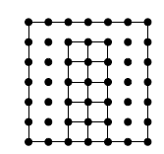

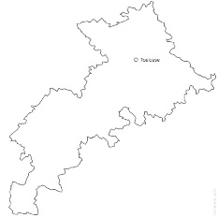
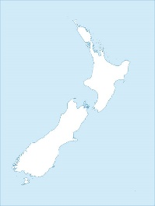
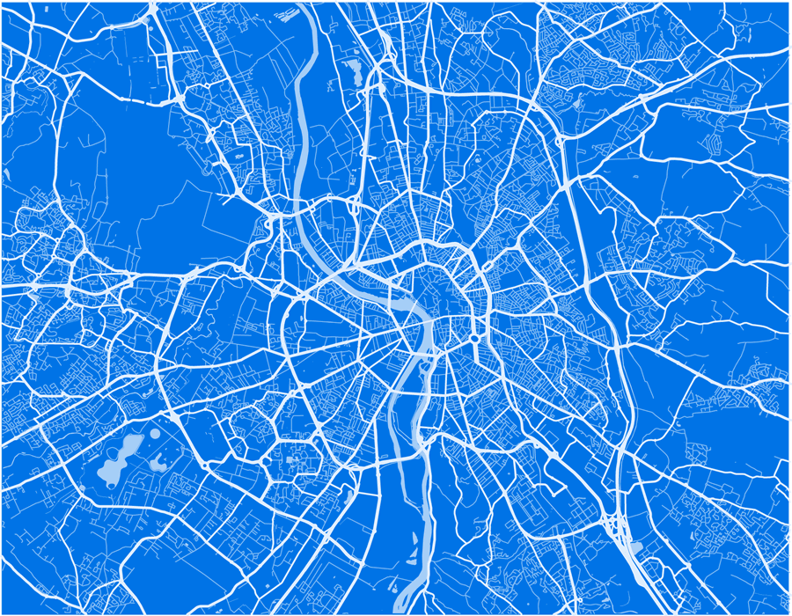
SOUTENANCE GRAPHES – DECASTECKER_SAHRAOUI – 3MIC-E
Tests de validité
Sans Oracle
*****************************************************
----- Test de validité sans oracle sur une carte-
----- Carte : WALLS--------------------------------
----- Proche en euclidien, loin en distance ------
Mode : Temps
Origine : 2500
Destination : 500
Mode : Distance
Origine : 2500
Destination : 500
----- Départ sur un nœud isolé -------------------
Mode : Temps
Origine : 1001
Destination : 50500
Mode : Distance
Origine : 1001
Destination : 50500
temps minimal du chemin shortest =< temps minimal du chemin
Fastest. Inverse en distance.
Distance et Temps :
Guadeloupe, Haute Garonne, Nouvelle Zélande, Toulouse.

Slide 6
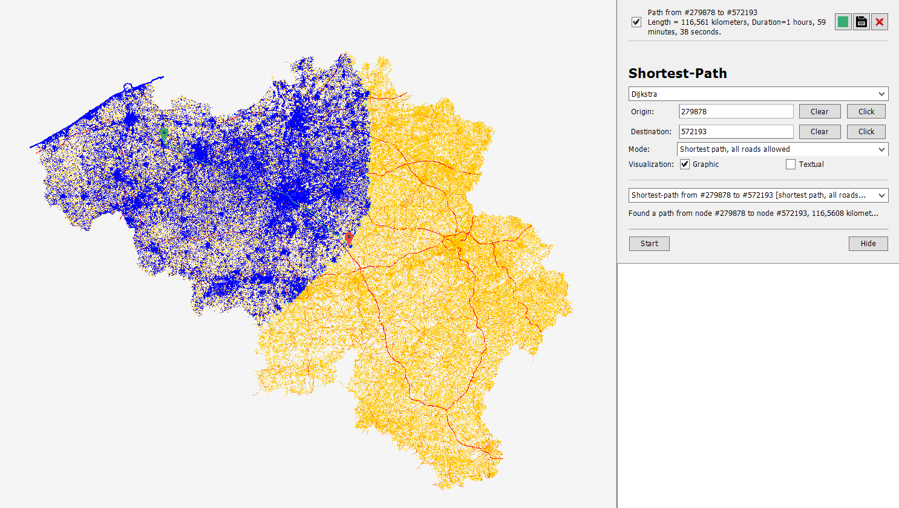
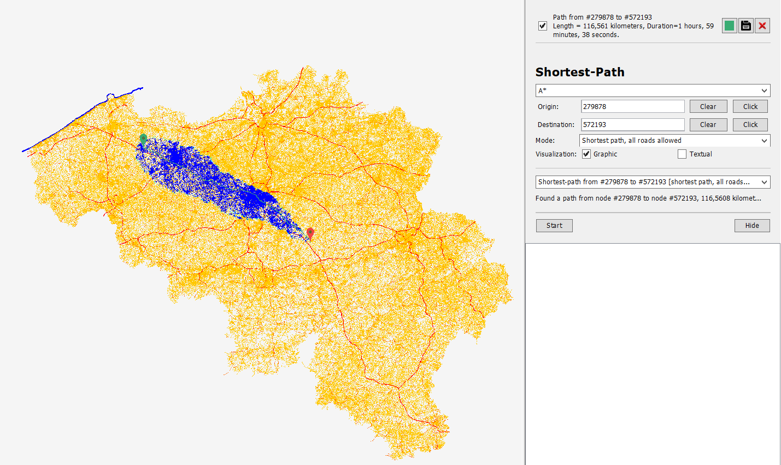
SOUTENANCE GRAPHES – DECASTECKER_SAHRAOUI – 3MIC-E
Tests de performance

Slide 7
SOUTENANCE GRAPHES – DECASTECKER_SAHRAOUI – 3MIC-E
Tests de performance

Slide 8
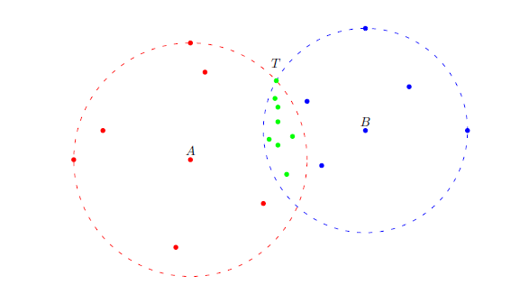
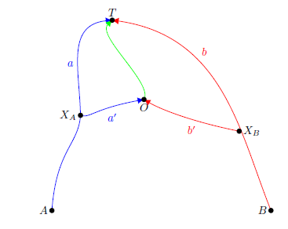
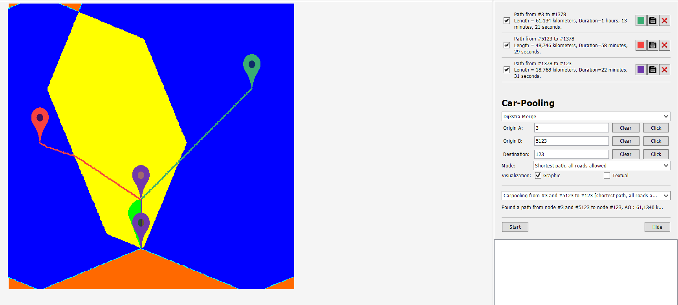
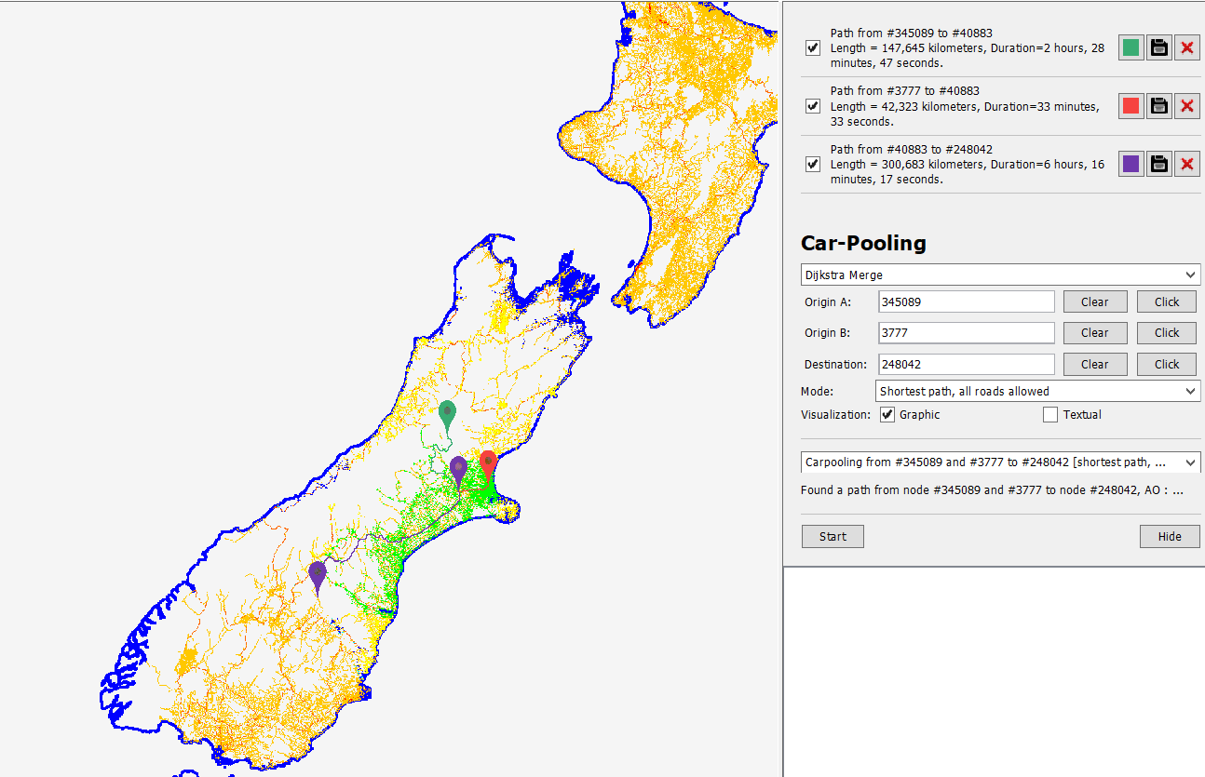
SOUTENANCE GRAPHES – DECASTECKER_SAHRAOUI – 3MIC-E
Problème ouvert
Merged

Slide 9
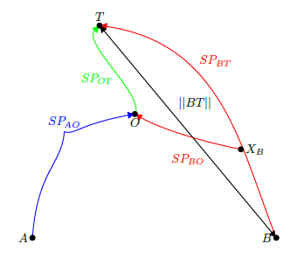
SOUTENANCE GRAPHES – DECASTECKER_SAHRAOUI – 3MIC-E
Problème ouvert
Guided Merge

Slide 10
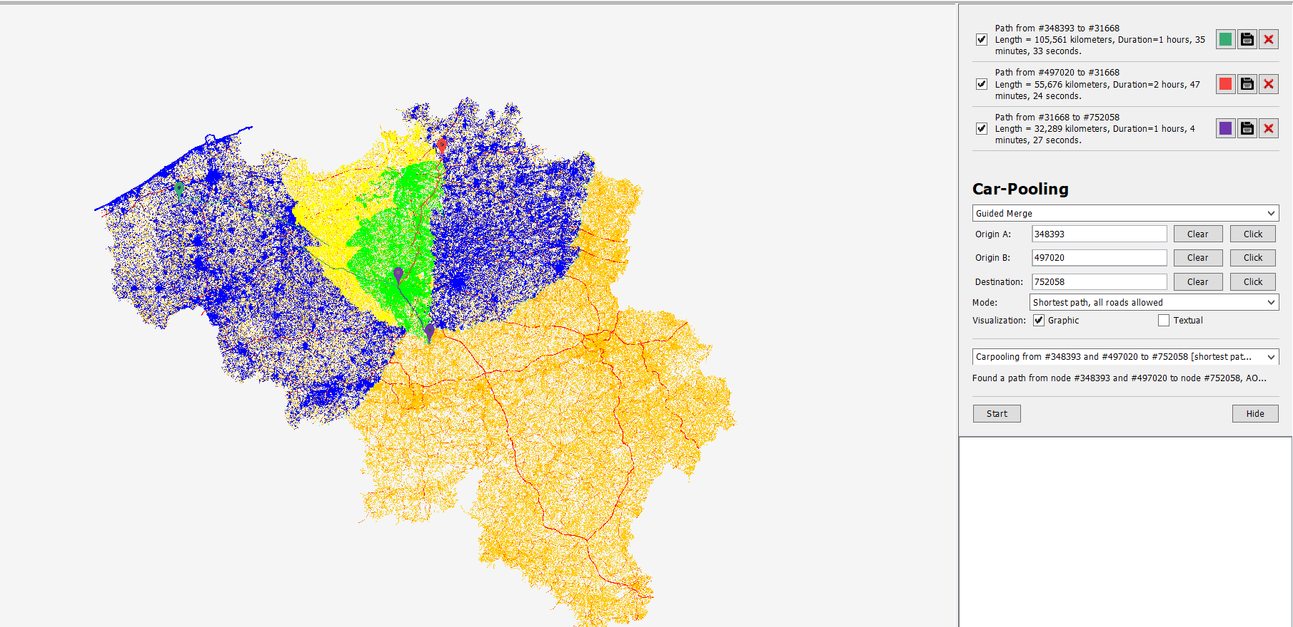
SOUTENANCE GRAPHES – DECASTECKER_SAHRAOUI – 3MIC-E
Problème ouvert
Guided Merge

Slide 11
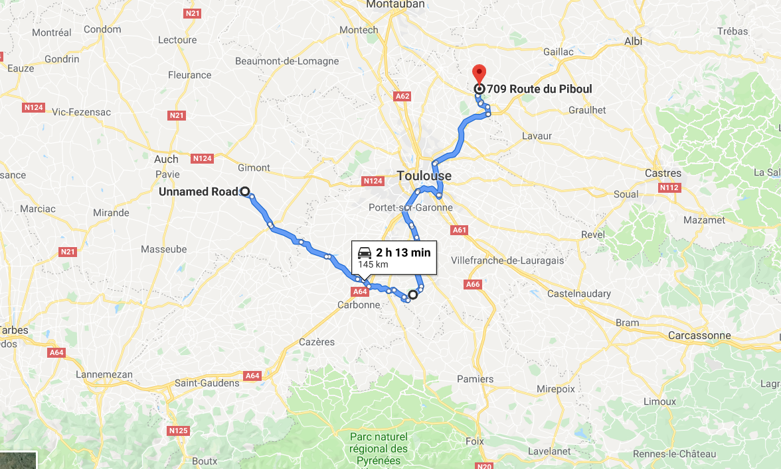
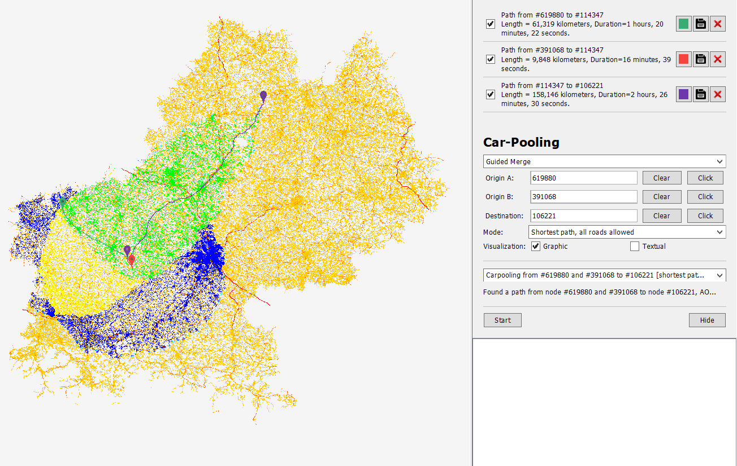
SOUTENANCE GRAPHES – DECASTECKER_SAHRAOUI – 3MIC-E
Conclusion

